Slide 1
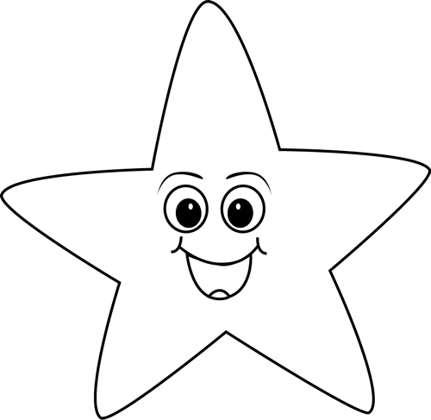
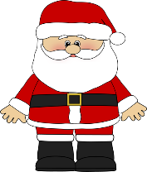
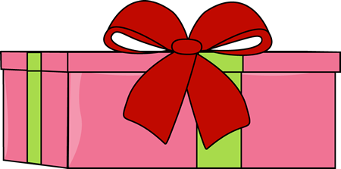
Hvilket ord står der på juletræet?
Møllers
Univers
Farv træet.
J
u
1
2
l
e
3
4
m
a
n
5
6
7
d
e
n
8
9
10
1
2
3
4
5
5
6
7
8
9
10
Lavet af Karina M. Thomsen

Slide 2
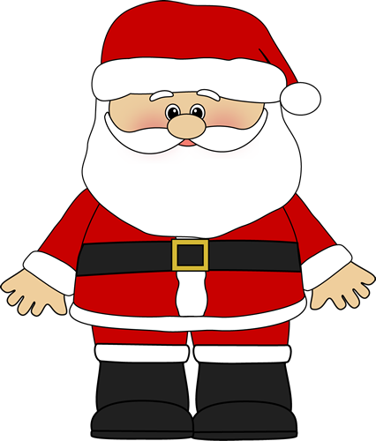
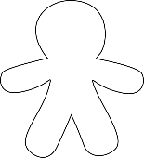
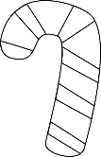
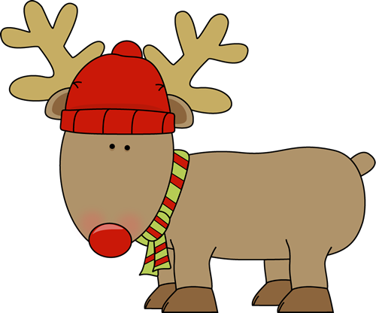
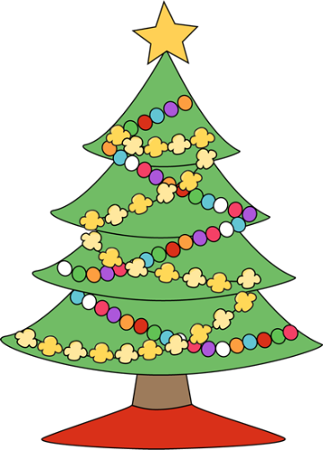
Møllers
Univers
Julemand
Hvor mange vokaler er der i julemand, farv kagerne.
Hvor mange stavelser er der i julemand, farv stokkene.
Rudolf
Hvor mange vokaler er der i Rudolf, farv kagerne.
Hvor mange stavelser er der i Rudolf, farv stokkene.
Juletræ
Hvor mange vokaler er der i juletræ, farv kagerne.
Hvor mange stavelser er der i juletræ, farv stokkene.
Lavet af Karina M. Thomsen

Slide 3
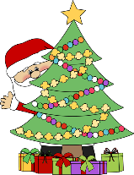
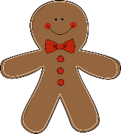
Møllers
Univers
Skriv alfabetet i de røde og grønne kugler på snoren Husk W.
Skriv juleaften og brunkage i bogstavehusene.
Juleaften
Brunkage
Lavet af Karina M. Thomsen

Slide 4
Hvad tænker julemanden på, tegn det i kasserne.
Møllers
Univers
Lavet af Karina M. Thomsen

